Slide 1
스마트 디바이스활용 file dump
2조

Slide 2
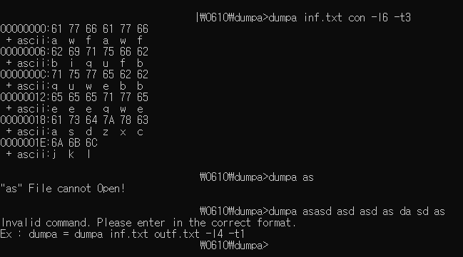
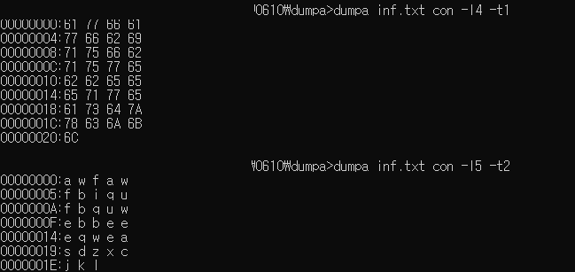
프로그램 설명
ASCII 코드, 16진수 출력
둘 다 출력하거나 파일을 잘못 입력했을 때
기존에 배운 Dumpa, Dumph 파일을 응용
타입별로 ASCII 코드, 16진수, 둘 다 출력할 수 있도록 설정 가능한 코드
덤프를 출력할 때 한 줄에 출력하는 값의 수를 조절할 수 있음
cmd에 명령어를 입력하는 형식으로 설정함

Slide 3
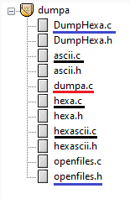
프로그램 구조
main 파일 – dumpa.c
통합 연산 파일 - DumpHexa.c,h
오류문 출력 파일 - openfiles.c
16진수 출력 파일 - hexa.c
ASCII코드 출력 파일 - ascii.c
둘 다 출력하는 파일 - hexascii.c

Slide 4
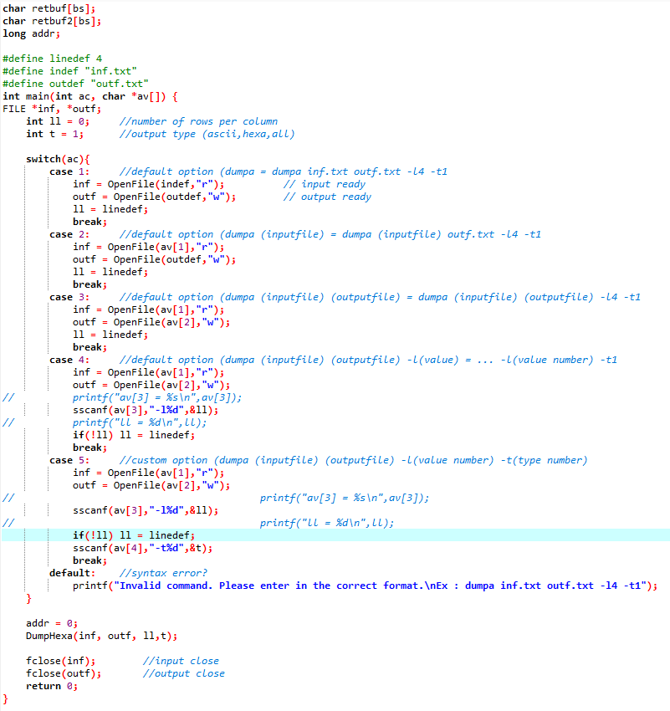
프로그램 구조 dumpa.c
dumpa.c 코드
로컬 변수 선언
switch 함수로 상황 별 입출력문 설정
출력 타입, 열 당 출력수를 설정
DumpHexa.c 실행
파일 종료

Slide 5
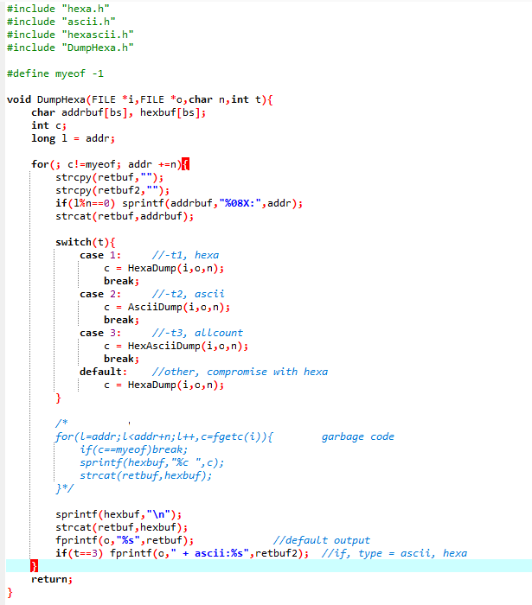
프로그램 구조 DumpHexa.c
DumpHexa.c
입력 파일에서 변수를 읽어들일 배열 선언
연산을 위해 필요한 변수들 선언
for문을 이용해서 dump 파일 출력
switch를 이용해서 타입 별 코드 출력, dump 파일 완성

Slide 6
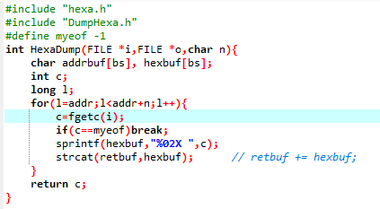
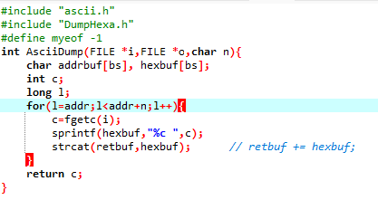
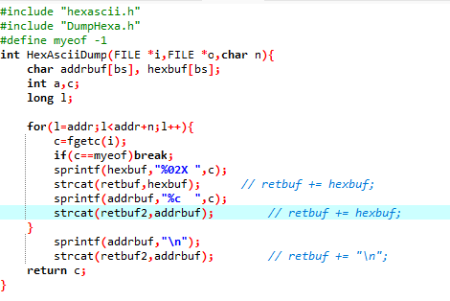
프로그램 구조 타입 별 연산 프로그램
hexa.c
ascii.c
입력받은 코드를 타입 별로 변환해서 배열에 저장
ASCII – char (%c) 형식으로 변환
16진수 - %02X 형식으로 변환
모두 - 둘 다 출력하되, 2개의 배열 이용,
이 경우엔 DumpHexa.c에서 배열을 따로 저장할 개별 코드 설정
입력 파일의 입력 순서 반환
hexascii.c

Slide 7
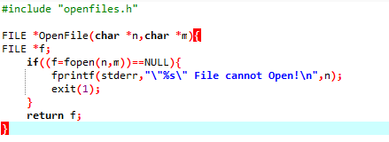
프로그램 구조 openfiles.c
openfiles.c
파일을 찾을 수 없을 시 오류 코드 출력

Slide 8
감사합니다!
조장 – 정시철
조원 – 강해성, 윤영찬, 전승호, 황영훈

